Slide 1
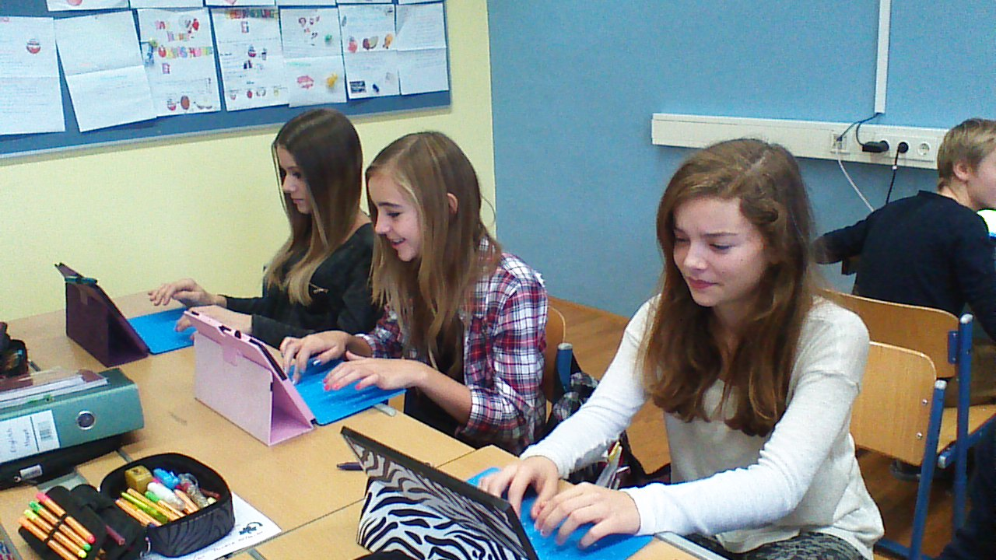
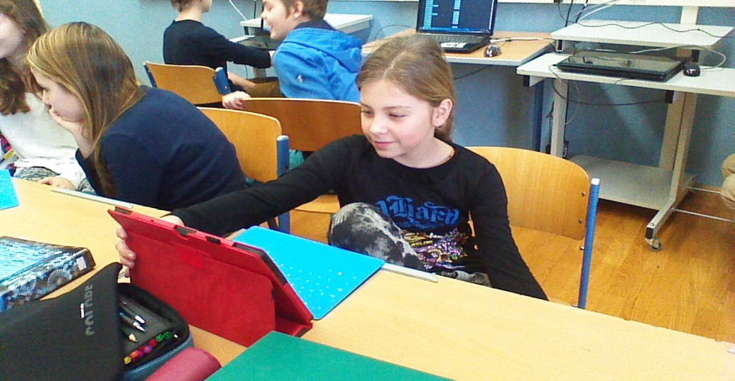

KICK OFF KIDZ
Mag. Rowena Hametner, Europagymnasium Baumgartenberg

Slide 2
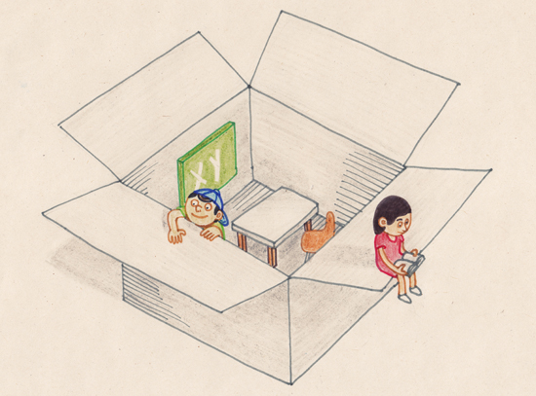
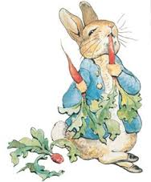
Lernräume gestalten und neu denken !
„Stimulating learning environments“- Winn/Snyder (1996)
die Kids in einer offenen Lernumgebung motivieren und begeistern

Slide 3
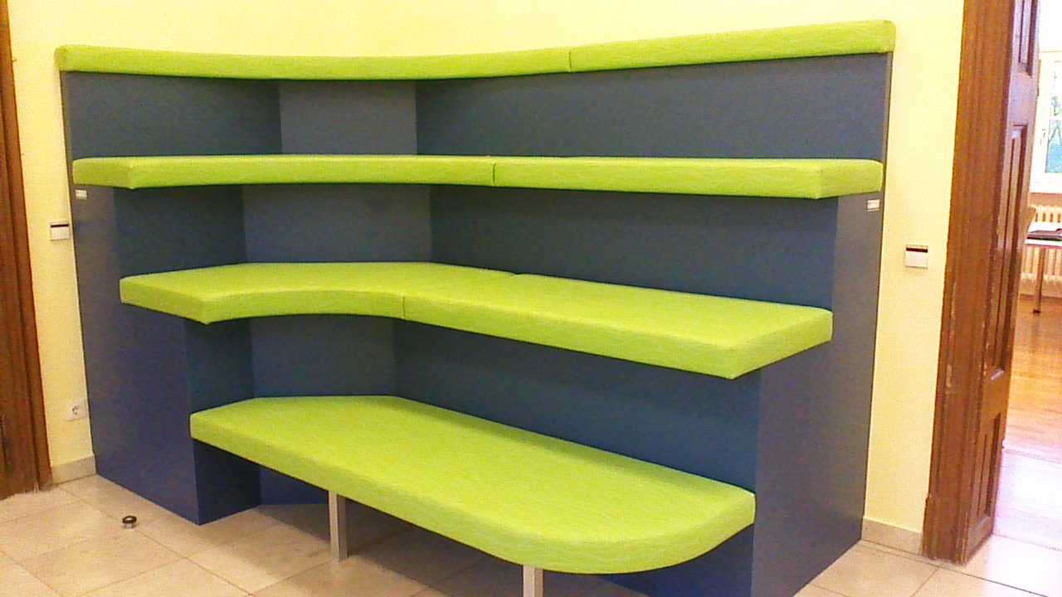
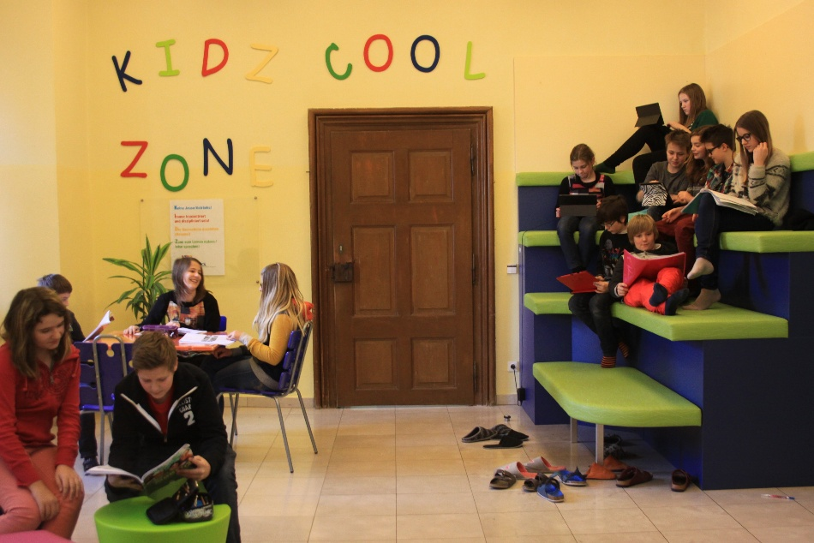
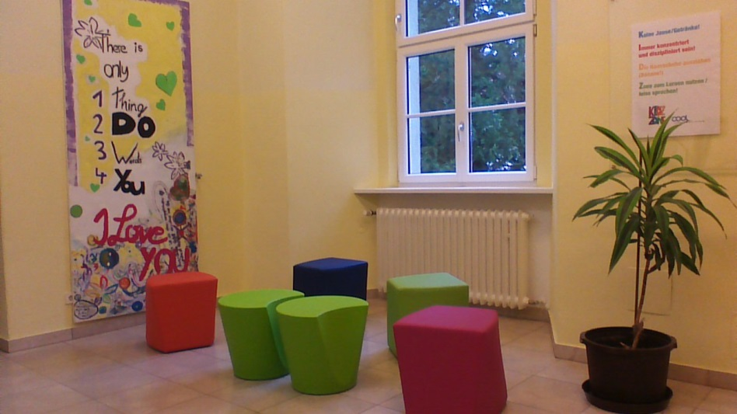
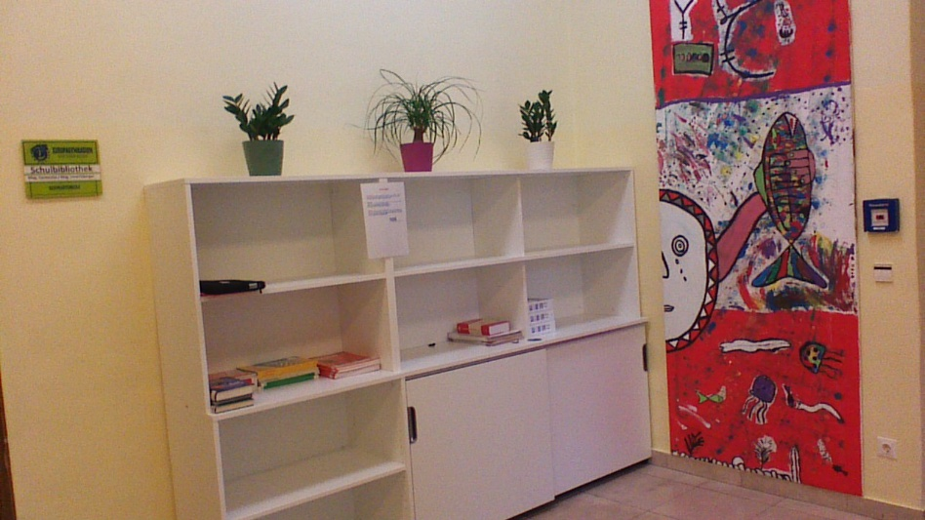
Einrichtung einer KIDZ ZONE –
Errichtung einer “vorbereiteten Lernumgebung“ (Montessori)

Slide 4

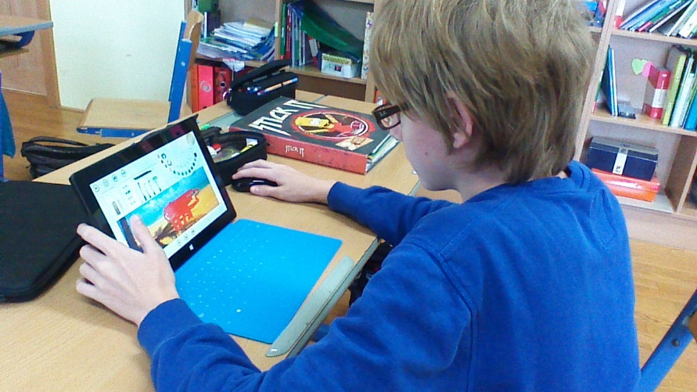
Personalisierte Lernumgebungen am Tablet PC
„Good teaching may overcome a poor choice in technology, but technology will never save bad teaching.“ Tony Bates

Slide 5

KIDZ-Methodik/ Didaktik
.
Individualisiertes, kooperatives Lernen mit Begeisterung
Personalisierte Lernumgebung – Interaktivität mit Lernobjekten
Gemeinsames Lernen in einer „Wohlfühl-umgebung“
Digitale Kompetenzen werden gefördert
Die Tablet PCs werden als sinnvolle „all-in-one“ Werkzeuge begriffen!
UNSERE SCHÜLERINNEN ERKUNDEN, RECHERCHIEREN, PROBIEREN AUS, ERSTELLEN VIDEOS, FOTOS, TONDOKUMENTE, TEXTE; SIE DOKUMENTIEREN UND PRÄSENTIEREN DIE ERGEBNISSE AUF ANSPRECHENDE ART UND WEISE.

Slide 6
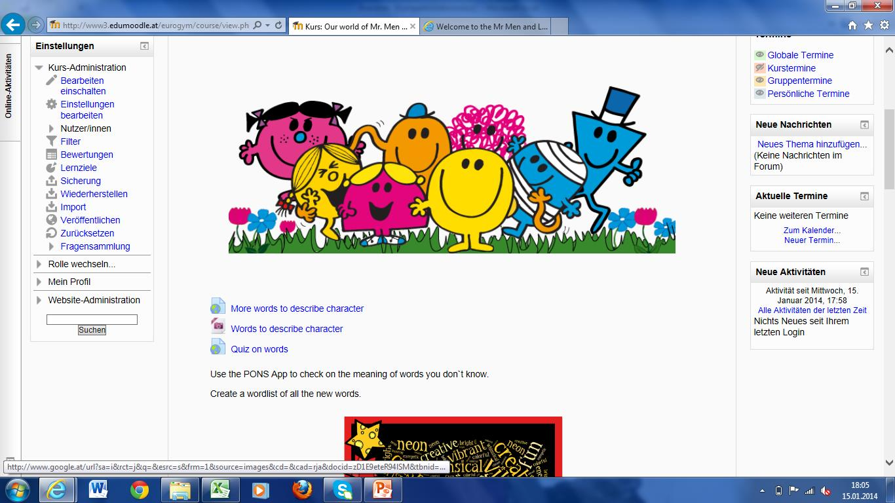
KIDZ IM UNTERRICHT
“Our World of Mr. Men and Misses“
Offenes Lernen mit Moodle, Apps und online tools

Slide 7
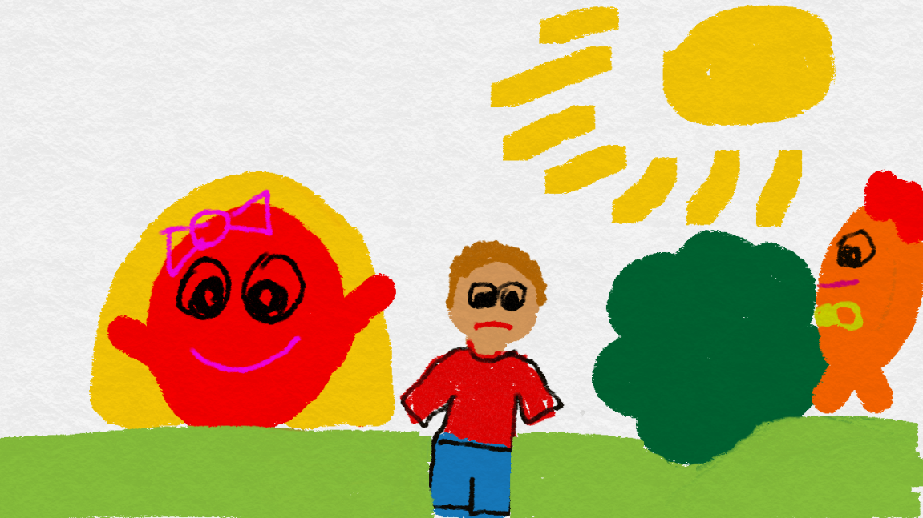

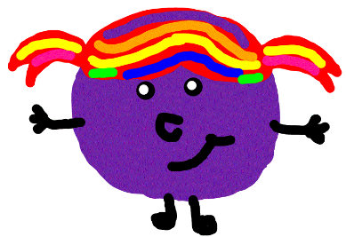
DAS ERGEBNIS - IMPRESSIVE BOOKLETS
Katharina Abentheuer, 2C
Ms. Style went to him and took the ring. They went with the thief to the police station and the thief was arrested
Little Miss Colourful went to the hill next to the forest. On the hill she saw a colourful rainbow. „Wow! That`s wonderful!“, Miss Colourful laughed. The colours of the rainbow were as colourful as her own body. She was happy and proud.
Hannah Lumetsberger 2C

Slide 8
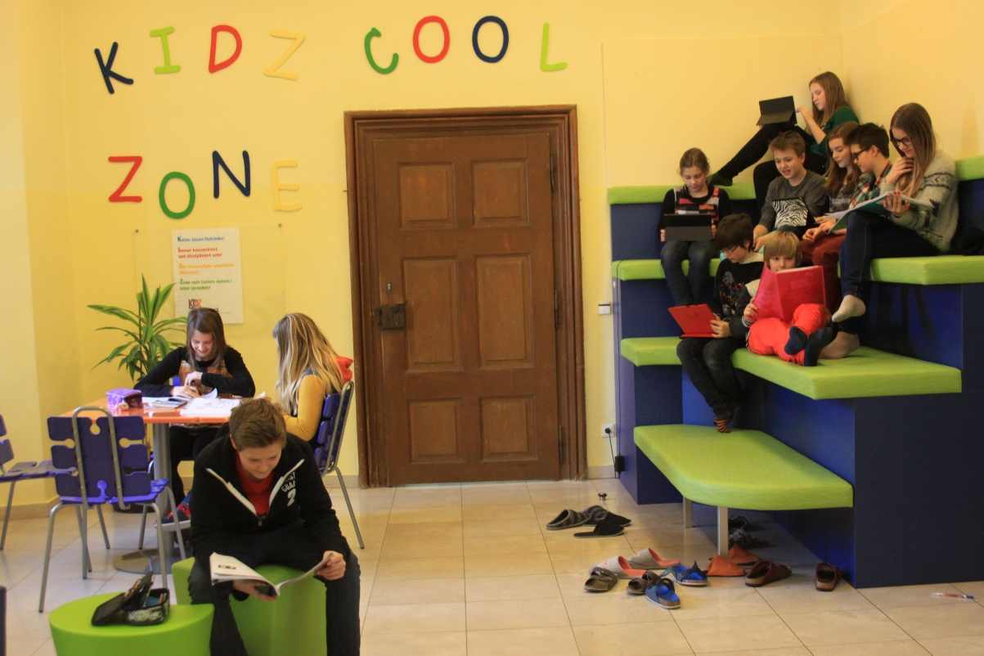
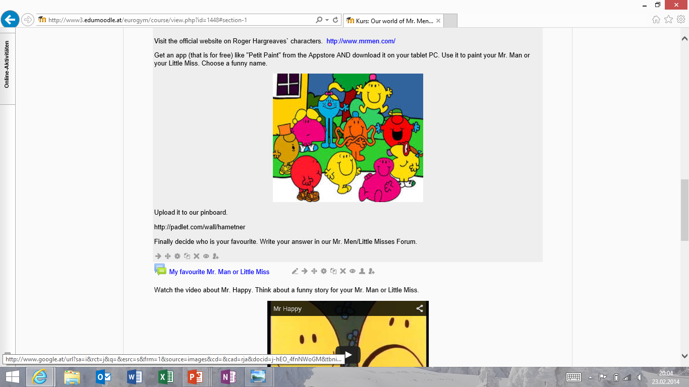
„Der Raum im Kleinen hat seelenformende Kraft wie der Raum im Großen“ (Petersen)

